Slide 1
C++程序设计实验 第四节：数据结构与指针
刘逸

Slide 2
课堂练习1
编写程序，在 main 函数中生成一个长度为 10 的随机整数数组，然后反转数组，后输出其反转后的数组。
如[0,1,2,3,4] 反转后为[4,3,2,1,0]

Slide 3
课堂练习2
设计一个包含两个枚举类型作为其成员的结构“DayInfo”。第一个是(Sunday, Monday, ...)的枚举“Day”，第二个是(Sunny，Rainy)的枚举“Weather”。
定义一个函数“bool canTravel(DayInfo)”。如果这一天是周末，并且天气很好，它将返回true，否则返回false。
在main()中调用函数canTravel()。

Slide 4
课堂练习3
编写函数，找出一维数组的最小值所在下标（如果有多个最小值， 则输出第 一个最小值的下标），并在main函数中以数组 [34, 91, 85, 59, 29, 12, 93, 56, 12, 88, 72] 为例，打印出其最小数及其下标

Slide 5
课堂练习4
编写函数 insert，实现下面功能：给定已经从小到大排列好的 n 个数，在main函数中输入一个数，调用 insert 函数，把输入的数插入到原有数列中，保持大小顺序，并将被挤出的最大数（有可能就是被插入数）返回给主函数输出。编写程序，以 [12, 29, 34, 56, 59, 72, 85, 88, 91, 93] 为例。

Slide 6
课堂练习5
编写函数，将一个用字符串表示的二进制数转化为十进制数, 如“10001”所对应的十进制数为 17，在main函数中用“1100110011001100”测试。

Slide 7
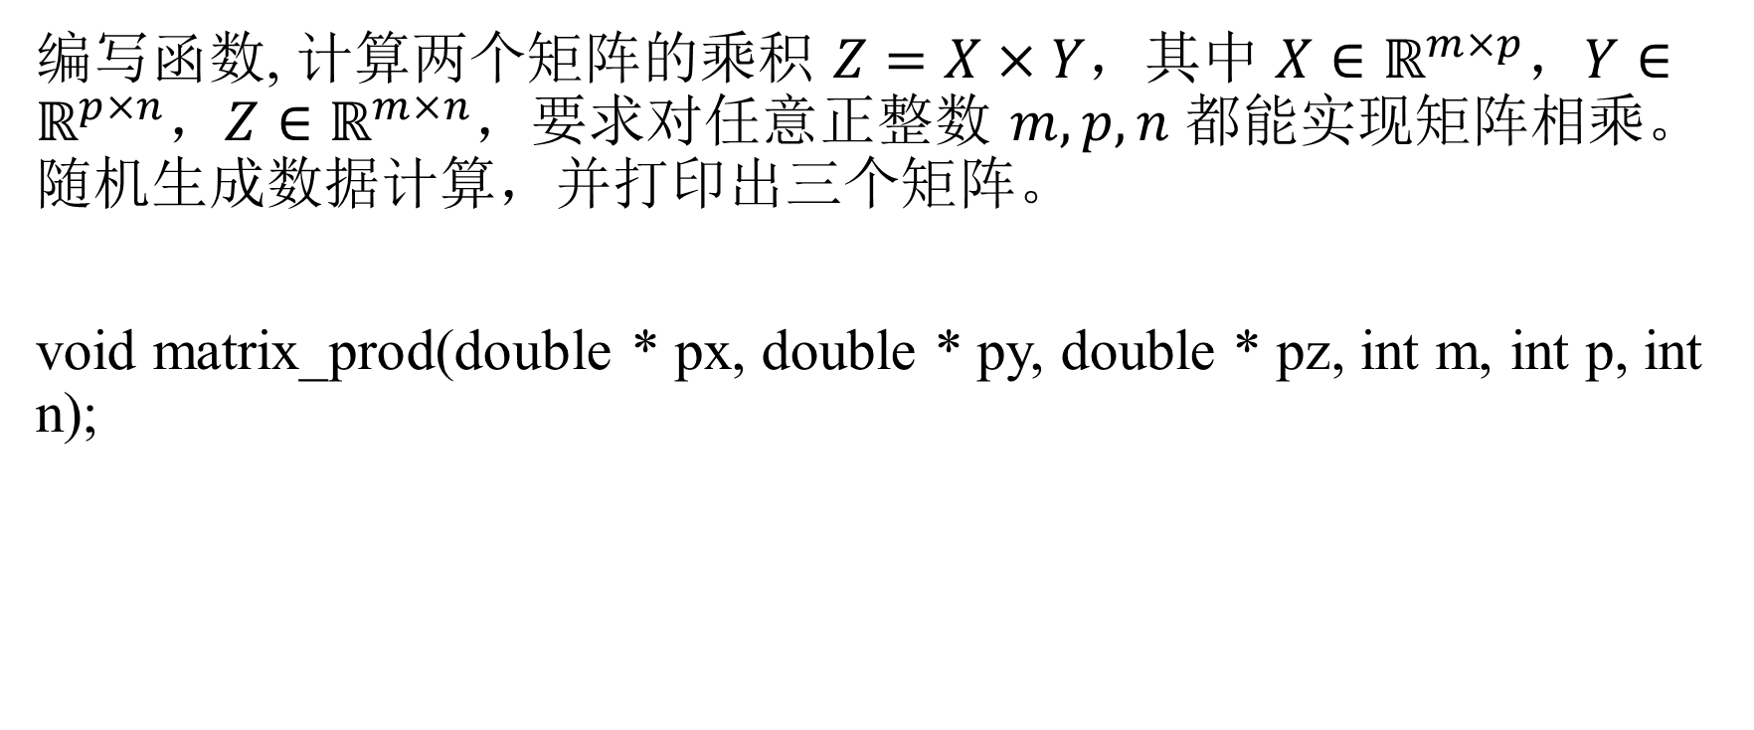
课堂练习6（选做）
编写函数, 计算两个矩阵的乘积 $Z=X×Y$，其中 $X∈ℝ^{m×p}$，$Y∈ℝ^{p×n}$，$Z∈ℝ^{m×n}$，要求对任意正整数 $m, p, n$ 都能实现矩阵相乘。随机生成数据计算，并打印出三个矩阵。
void matrix_prod(double * px, double * py, double * pz, int m, int p, int n);

Slide 8
思考题
大端和小端存储指的是对于多字节数据的表示方式。在大端存储中，最高位字节排在最前面，最低位字节排在最后面；而在小端存储中，最低位字节排在最前面，最高位字节排在最后面。
大端存储：数据高字节序的字节位存放到低地址处，低字节序的字节位存放到高地址处
小端存储：数据高字节序的字节位存放到高地址处，低字节序的字节位存放到低地址处
例如，对于十六进制数0x12345678，大端存储的表示方式是0x12 0x34 0x56 0x78，而小端存储的表示方式是0x78 0x56 0x34 0x12。
通过运行下一页的程序，判断你的电脑是大端存储还是小端存储，并说明为什么

Slide 9
#include <iostream>
#include <stdint.h>
using namespace std;
union ipv4address{
uint32_t address32;
uint8_t address8[4];
};
int main()
{
union ipv4address ip;
cout << "sizeof(ip) = " << sizeof(ip) << endl;
ip.address8[3] = 127;
ip.address8[2] = 0;
ip.address8[1] = 0;
ip.address8[0] = 1;
cout << "The address is " ;
cout << +ip.address8[3] << ".";
cout << +ip.address8[2] << ".";
cout << +ip.address8[1] << ".";
cout << +ip.address8[0] << endl;
cout << std::hex;
cout << "in hex " << ip.address32 << endl;
return 0;
}

